Slide 1



25 KISAH NABI
By Kelompok 5

Slide 2
ANGGOTA
Fitria Rahmawati ( 19220094 )
﻿Erni Najiatusalamah ( 19220797 )
Mohammad Ali Hibrizi ( 19221137 )
﻿Rijal Dzaki Fakhrusalam ( 19221267 )
Firda Awalia ( 19221407 )
Adam Baihaqi ( 19220298 )

Slide 3
PENDAHULUAN
Perkembangan teknologi yang semakin pesat saat ini telah membuat banyak perubahan dalam gaya hidup semua kalangan masyarakat. Salah satu perubahannya adalah banyaknya penggunaan smartphone, terutama yang berbasis android untuk kehidupan sehari-hari. Para pengguna smartphone berasal dari berbagai kalangan dan umur, tidak sedikit masyarakat didaerah kita yang menganut agama Islam yang belum memahami lebih dalam tentang agama Islam oleh karena itu pengetahuan agama Islam sangat penting dan wajib di pelajari oleh setiap muslim yang perlu ditanamkan sejak dini.

Slide 4
LANDASAN TEORI
Aplikasi
Aplikasi adalah Program yang telah jadi dan siap untuk digunakan atau program yang dibuat sendiri dengan kumpulan perintah program di dalamnya yang dibuat untuk melakukan pekerjaan-pekerjaan tertentu (khusus).
Android
Android adalah sebuah sistem operasi untuk perangkat mobile berbasis linux yang mencakup sistem operasi, middleware dan aplikasi. Android menyediakan platform terbuka bagi para pengembang untuk menciptakan aplikasi mereka.

Slide 5
LANJUTAN
Pembelajaran
Pembelajaran merupakan suatu kegiatan yang melibatkan seseorang dalam upaya memperoleh pengetahuan, keterampilan dan nilai-nilai positif dengan memanfaatkan berbagai sumber untuk belajar .
Nabi dan Rasul
Nabi berasal dari kata naba, artinya dari tempat yang tinggi. Nabi artinya manusia (lelaki) yang diberi wahyu oleh Allah Swt, tetapi tidak wajib disampaikan kepada umatnya. Sedangkan Rasul berasal dari kata risalah, artinya penyampaian.

Slide 6
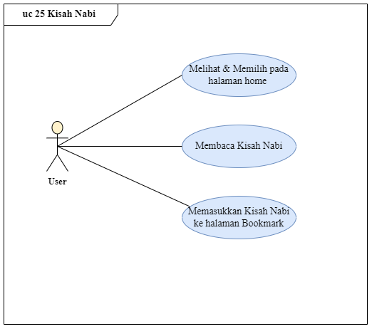
USE CASE DIAGRAM

Slide 7
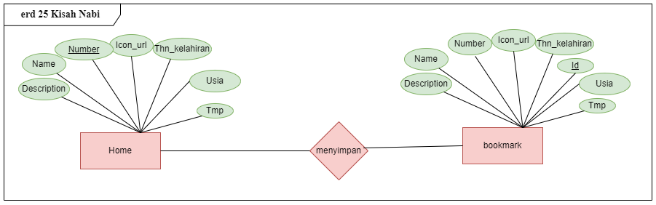
ERD

Slide 8
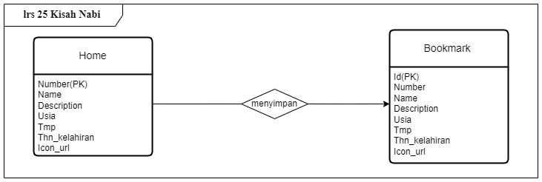
LRS

Slide 9
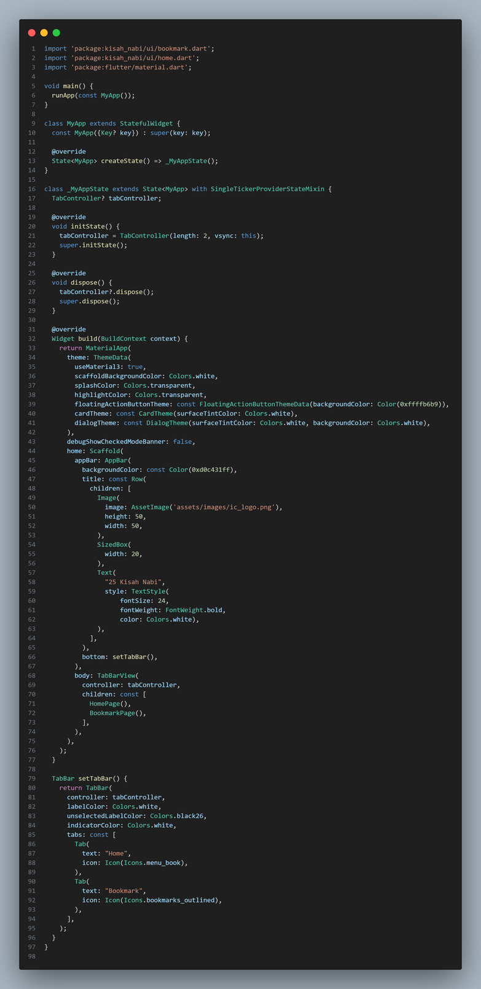
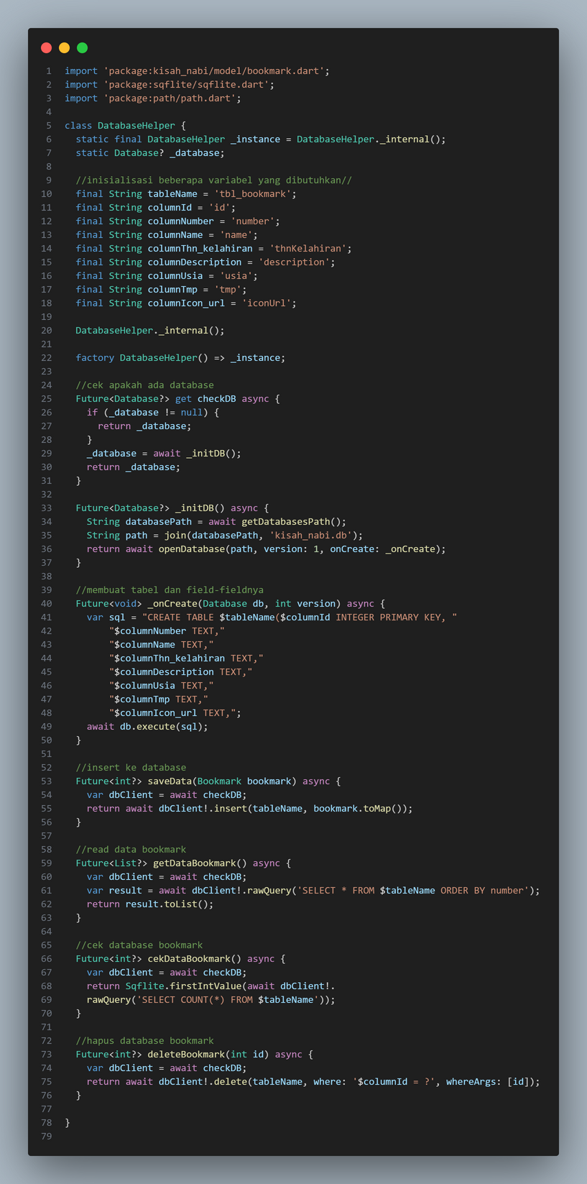

main.dart
database_helper.dart
CODING

Slide 10
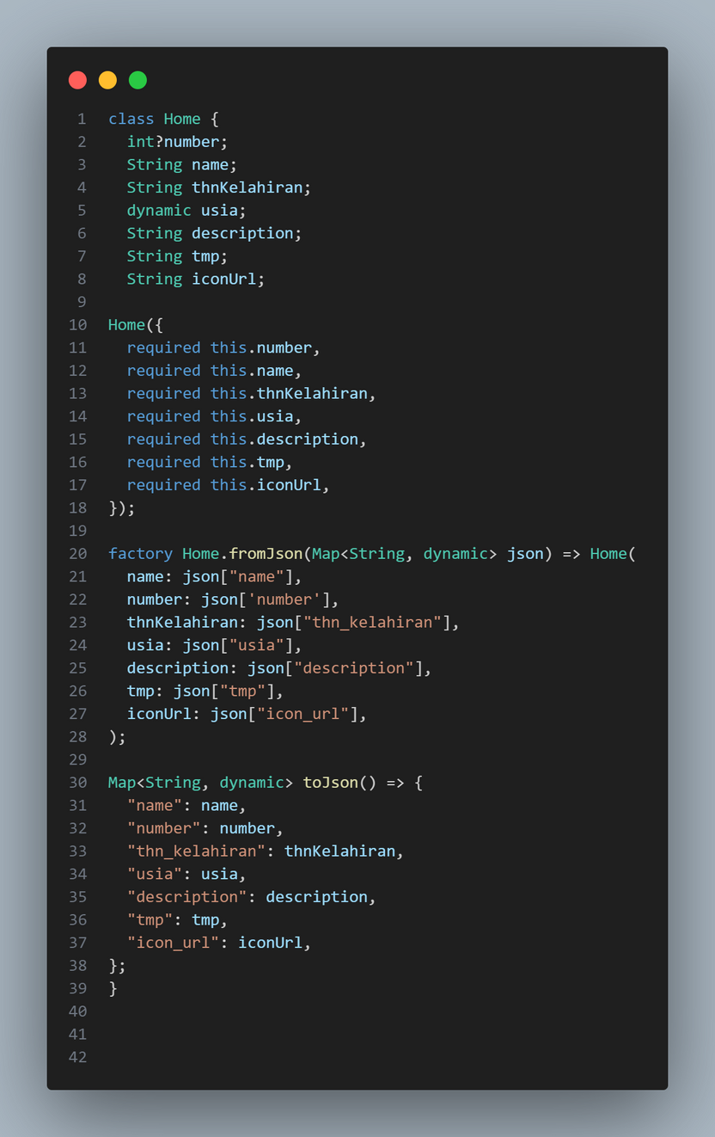
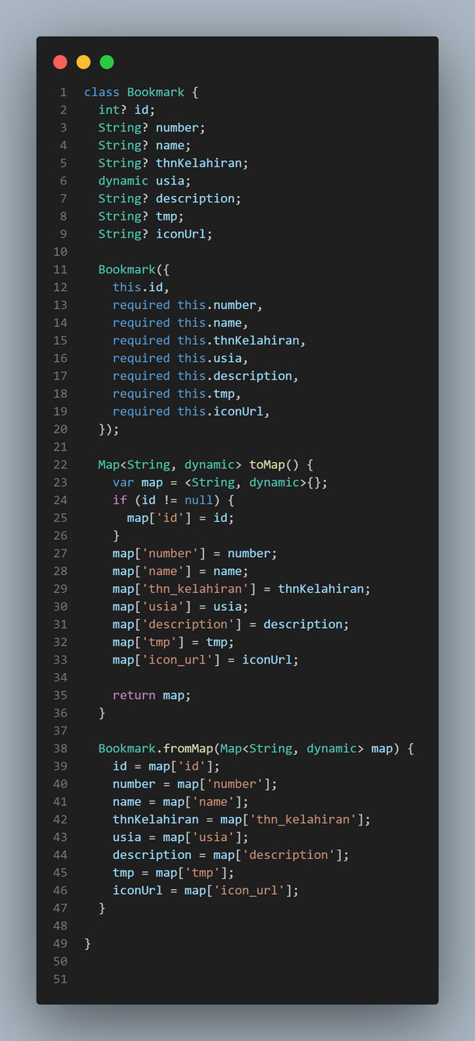
home.dart
CODING
MODEL
bookmark.dart

Slide 11
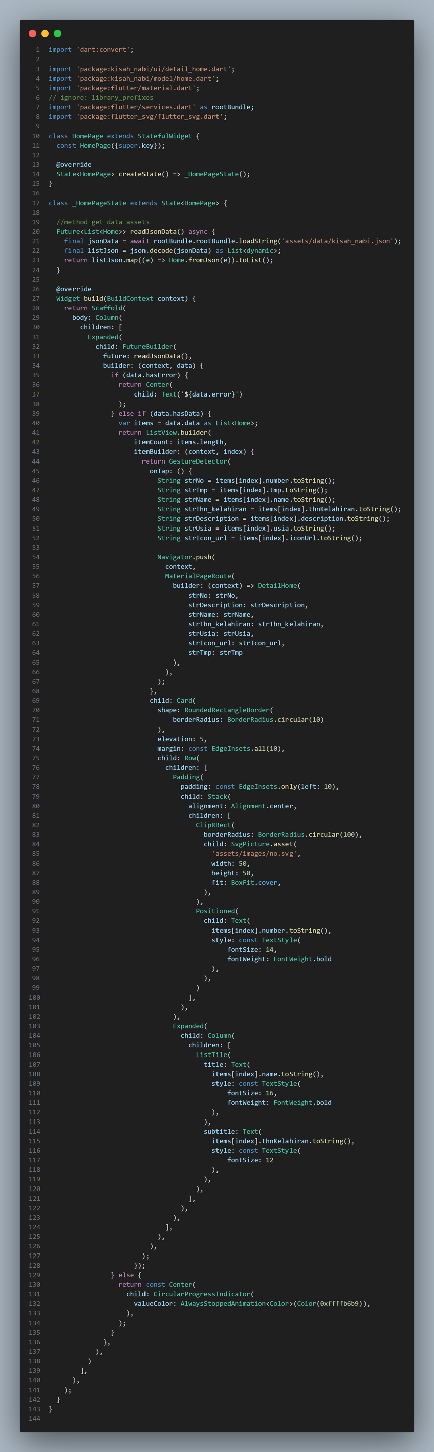
home.dart
CODING
UI
lanjutannya

Slide 12
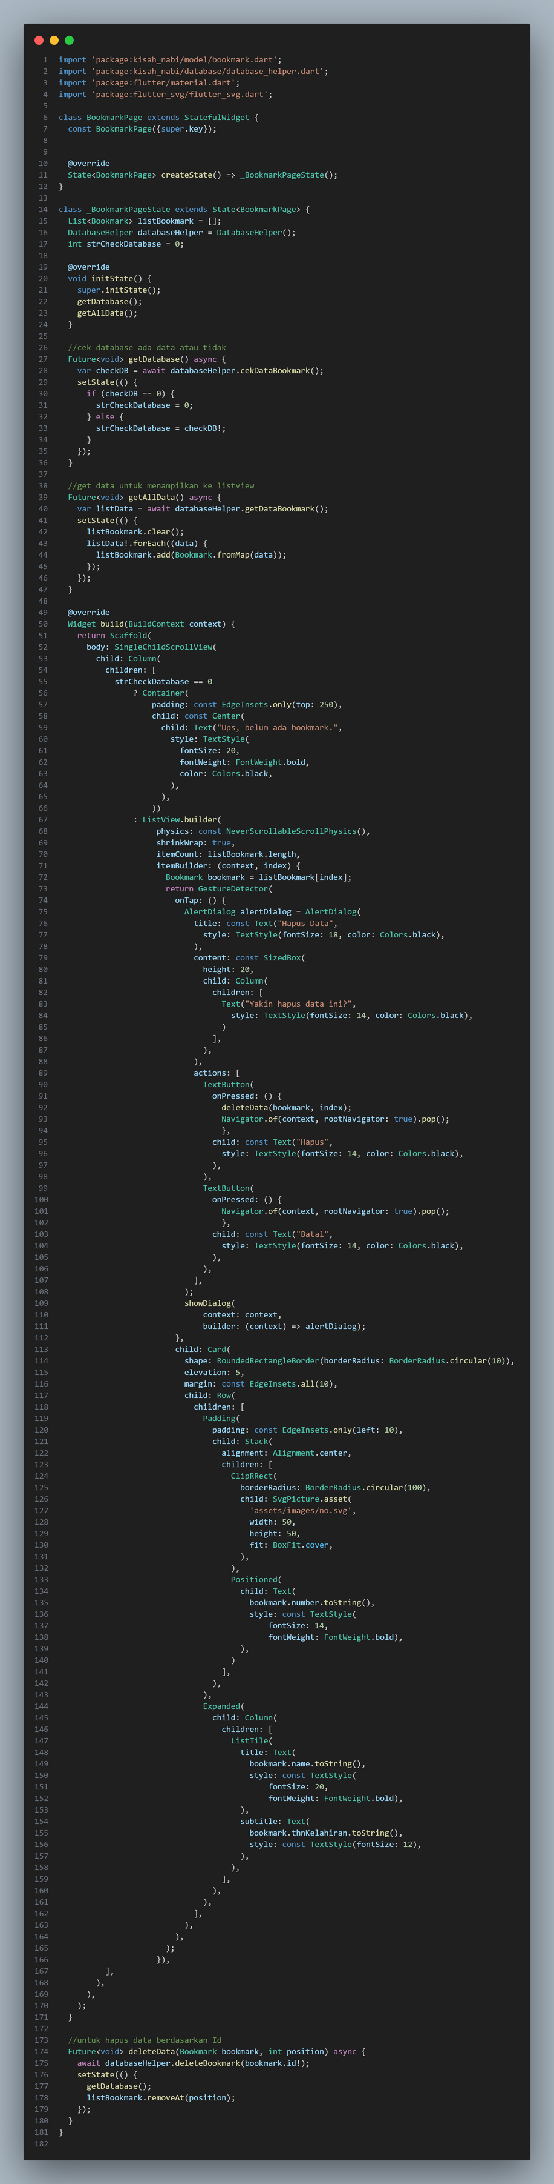
bookmark.dart
CODING
UI
lanjutannya

Slide 13
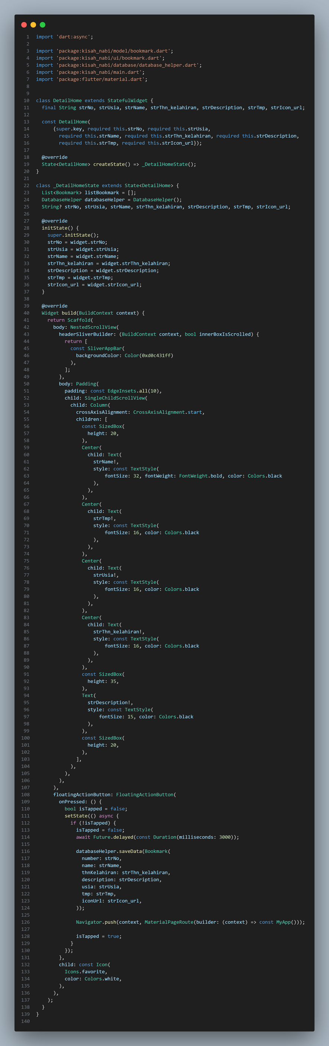
detail_home.dart
CODING
UI
lanjutannya

Slide 14
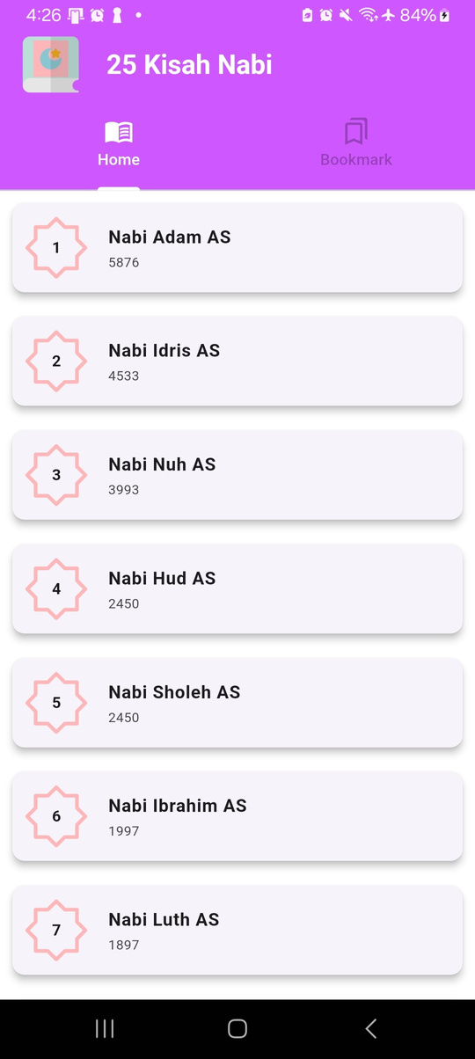
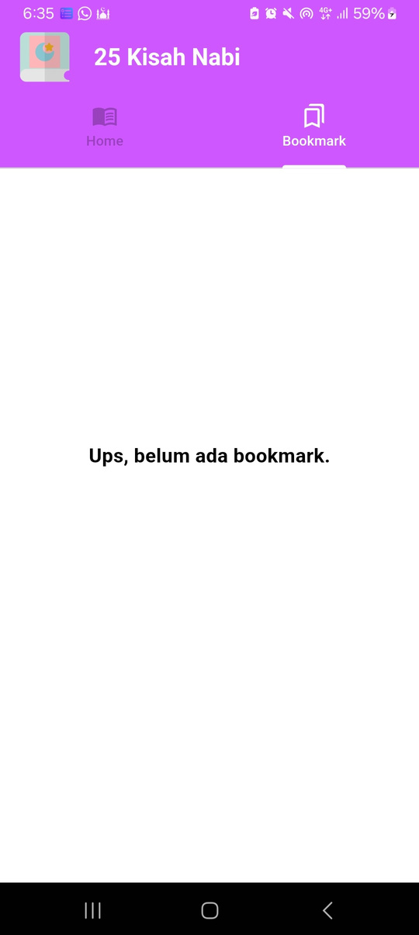
SCREENSHOT HASIL

Slide 15
KESIMPULAN
Semua orang telah mengalami banyak perubahan gaya hidup karena perkembangan teknologi yang semakin pesat saat ini. Banyaknya penggunaan smartphone, terutama yang berbasis Android. Pengguna smartphone berasal dari berbagai kalangan dan umur, dan banyak orang di daerah kita yang belum memahami lebih dalam tentang agama Islam. Oleh karena itu, pengetahuan tentang agama Islam sangat penting dan wajib dipelajari oleh setiap muslim sejak kecil. Sementara kata "nabi" berasal dari kata "nab", yang berarti "dari tempat yang tinggi", "rasul" berasal dari kata "risalah", yang berarti "penyampaian". "Nabi" juga berarti "manusia" yang diberi wahyu oleh Allah Swt, tetapi tidak harus disampaikan kepada orang lain.

Slide 16
SARAN
Menyediakan narasi audio untuk setiap kisah, yang dapat didengarkan oleh pengguna.
Sertakan ilustrasi atau gambar untuk memperkaya pengalaman membaca.
Fitur pencarian untuk memudahkan pengguna menemukan kisah atau informasi tertentu.
Sertakan ilustrasi atau animasi untuk mendukung cerita dan membuatnya lebih menarik bagi berbagai kelompok usia.

Slide 17
THANK YOU

